Slide 1
Географ-исследователь
Внеурочная деятельность 6 класс

Slide 2
Курс ведет учитель первой категории по специальности география/биология – Романенкова Ольга Александровна
Без географических знаний невозможно сложить правильное представление о мире, о жизни, о назначении человека. В деле самосознания человека география идёт рядом с философией и историей, она участвует в оформлении мировоззрения. А. Арманд

Slide 3
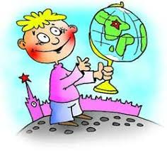
Курс рассматривается как универсальный, где кроме географических знаний представлены знания по биологии, этнографии, астрономии, физике, краеведению, музыке и изобразительному искусству.
Географическое образование играет важную роль, как в практической, так и в духовной жизни общества.
Практическая сторона географического образования связана с формированием активных способов деятельности, духовная – с культурным развитием человека.
Практическая полезность курса связана с развитием познавательных мотивов, направленных на получение нового знания по курсу; познавательных качеств личности, связанных с

